Slide 1
Chương 10: TỪ TRƯỜNG CỦA DÒNG ĐIỆN KHÔNG ĐỔI

Slide 2
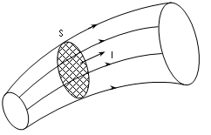
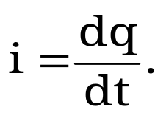
§1. Định luật Ampère về tương tác từ của dòng điện
I. Dòng điện không đổi
Dòng các hạt điện chuyển động có hướng gọi là dòng điện
Quy ước về chiều của dòng điện: Là chiều chuyển động của các hạt điện dương
1. Cường độ dòng điện: Cường độ dòng điện qua diện tích S là một đại lượng có trị số bằng điện lượng chuyển qua diện tích ấy trong một đơn vị thời gian.

Slide 3
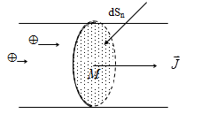
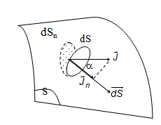
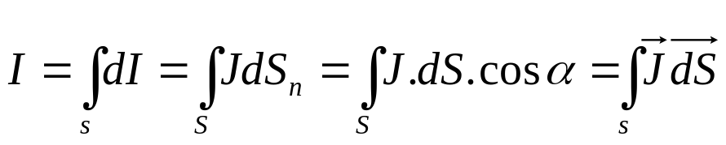
§1. Định luật Ampère về tương tác từ của dòng điện
§1. Định luật Ampère về tương tác từ của dòng điện
2. Véctơ mật độ dòng điện
Véctơ mật độ dòng điện tại một điểm M là một véctơ có:
- Điểm đặt tại điểm M.
- Hướng (phương, chiều) là hướng chuyển động của các hạt điện tích dương đi qua tiết diện dS_{n}, chứa điểm M.
- Độ lớn bằng cường độ dòng điện qua một đơn vị diện tích đặt vuông góc với hướng ấy: j = dI/dS_{n} (đơn vị A/m²)
-Cường độ dòng điện qua một diện tích S bất kỳ :chia diện tích S bất kỳ thành những phần tử diện tích vô cùng nhỏ dS , có dS_{n} = dS.cosα,

Slide 4
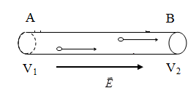
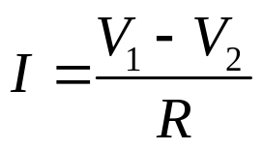
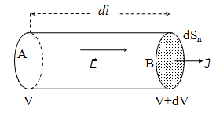
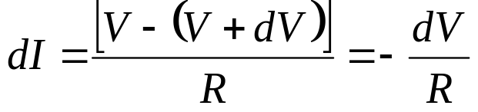
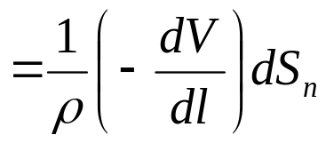
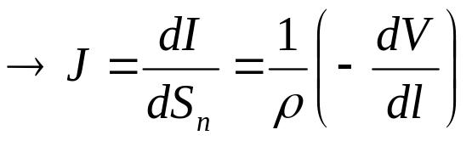
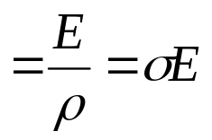
§1. Định luật Ampère về tương tác từ của dòng điện
§1. Định luật Ampère về tương tác từ của dòng điện
3. Định luật Ohm cho đoạn mạch thuần trở
* Xét một đoạn dây dẫn kim loại đồng chất AB có điện trở là R và có dòng điện chạy qua nó với cường độ là I.
* Xét đoạn mạch vi phân có tiết diện dS_{n} và cách nhau một khoảng nhỏ dl. Cường độ dòng điện chạy qua dây dẫn
σ =1/ρ gọi là điện dẫn suất của môi trường (1/Ωm)

Slide 5
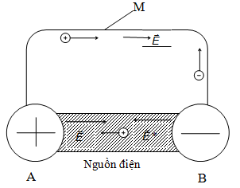
§1. Định luật Ampère về tương tác từ của dòng điện
§1. Định luật Ampère về tương tác từ của dòng điện
4. Nguồn điện - Suất điện động

Slide 6
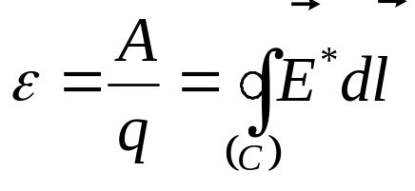
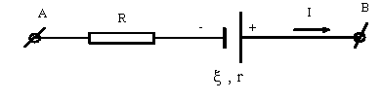
§1. Định luật Ampère về tương tác từ của dòng điện
Suất điện động của nguồn điện là một đại lượng có giá trị bằng công của lực điện trường lạ do nguồn tạo ra làm dịch chuyển một đơn vị điện tích dương một vòng quanh mạch kín của nguồn đó.
Định luật Ohm đối với một đoạn mạch có nguồn
U_{AB} = ± I(R +r) ± ε
* I lấy dấu" +" khi dòng điện có chiều từ A đến B và lấy dấu "–" trong trường hợp ngược lại.
* ε lấy dấu" +" khi từ A đến B gặp cực dương của nguồn và lấy dấu " – " khi đi từ A đến B gặp cực âm của nguồn.

Slide 7


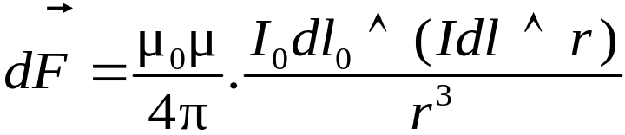
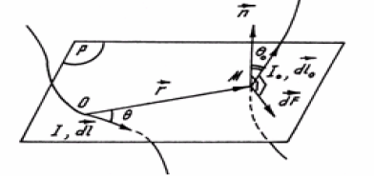

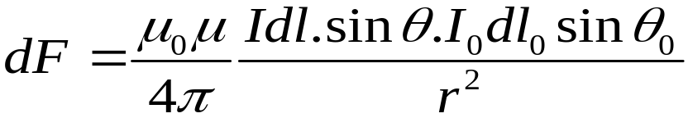
§1. Định luật Ampère về tương tác từ của dòng điện
II. Định luật Ampère về tương tác từ
* phần tử dòng điện: là một đoạn rất ngắn của dòng điện, được biểu diễn nó bằng một vectơ, có phương chiều là phương chiều của dòng điện, và có độ lớn Idl
Xét phần tử dòng điện
đặt gần phần tử dòng điện
Từ lực do phần tử dòng điện
tác dụng lên phần tử dòng
là hằng số từ
μ là hằng số từ môi
- Có độ lớn:

Slide 8

§ 2. Từ trường và vectơ cảm ứng từ
I. Khái niệm từ trường
Từ trường là một môi trường vật chất đặc biệt xuất hiện xung quanh các hạt tích điện chuyển động. Tính chất cơ bản của từ trường là nó tác dụng lên bất kỳ dòng điện nào đặt trong nó.

Slide 9


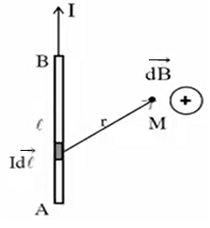
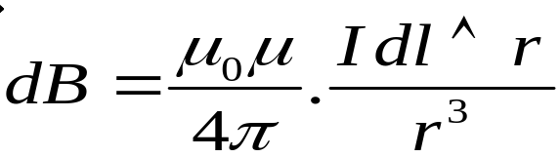
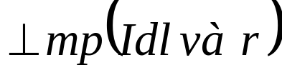

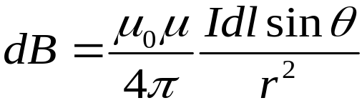
§ 2. Từ trường và vectơ cảm ứng từ
II. Các đại lượng đặc trưng cho từ trường
1. Vectơ cảm ứng từ:
Cảm ứng từ
do phần tử
gây ra tại điểm M
θ
- Phương:
- Chiều:
hợp thành tam diện thuận
- Độ lớn:
Đơn vị B trong hệ SI:Tesla (T)

Slide 10
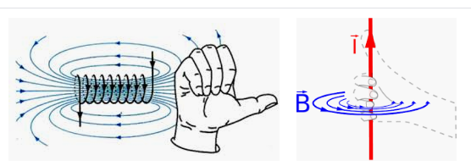
Quy tắc vặn nút chai
Quy tắc nhìn cực ống dây: nhìn vào ống dây dòng điện chạy cùng chiều kim đồng hồ là cực nam, ngược chiều kim đồng hồ là cực bắc, từ trường có chiều ra bắc vào nam.

Slide 11

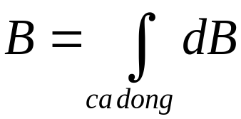
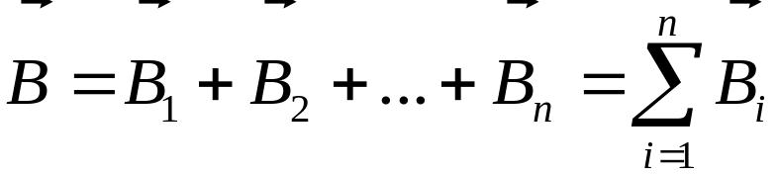
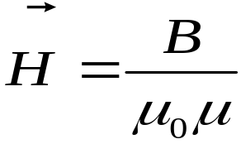
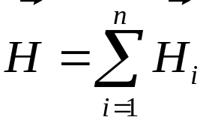
§ 2. Từ trường và vectơ cảm ứng từ
2. Nguyên lý chồng chất từ trường
* do một dòng điện chạy trong một dây dẫn dài hữu hạn gây ra tại một điểm M:
* Nếu từ trường do nhiều dòng điện gây ra:
Từ trường tại một điểm M trong từ trường do nhiều dòng điện gây ra :
3. Vectơ cường độ từ trường:
đơn vị (SI), cường độ từ trườngH là A/m

Slide 12





I
I
I
I₁
I₂

Slide 13
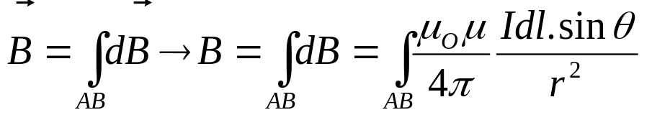
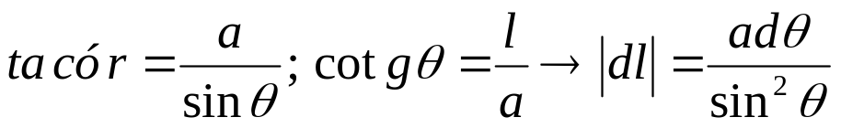
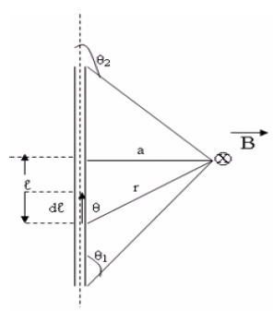
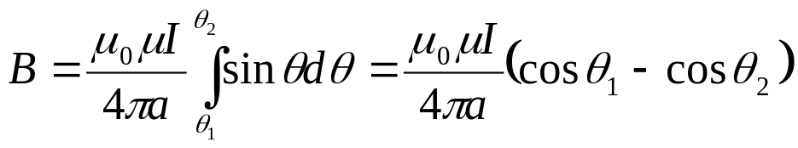
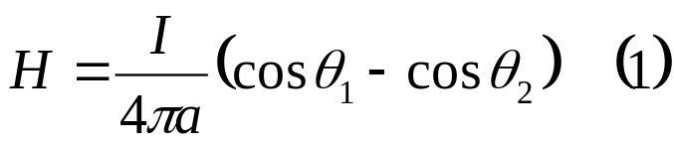
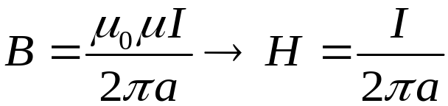
§ 3. Từ trường và vectơ cảm ứng từ
III. Xác định vectơ cảm ứng từ và cường độ từ trường
1.Từ trường của dòng điện thẳng:chia dòng điện thành các phần tử dòng điện, cảm ứng từ do các phân tử dòng điện gây ra tại điểm M có cùng phương, chiều. Do đó cảm ứng từ do cả dòng điện gây ra tại điểm M:
Nếu dòng điện thẳng dài vô hạn:
cosθ₁=1 ; cosθ₂= -1

Slide 14
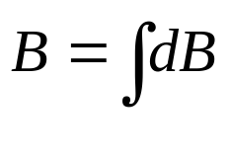
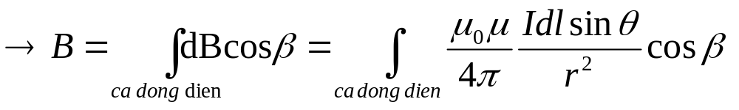
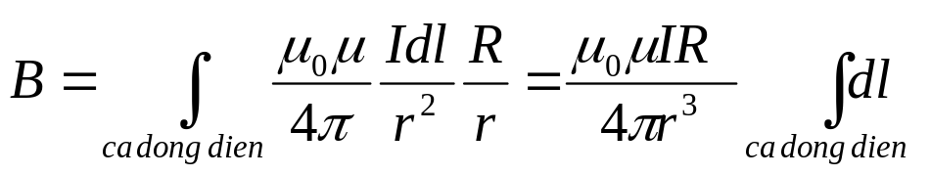
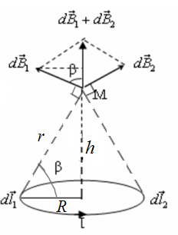
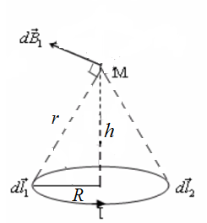
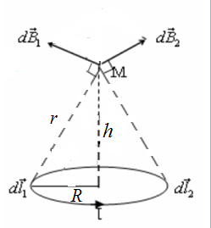
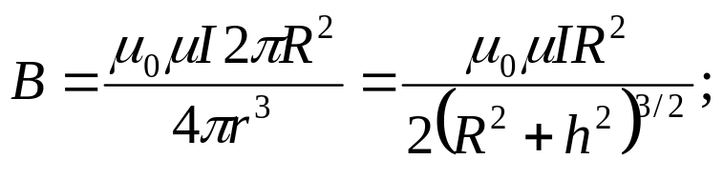
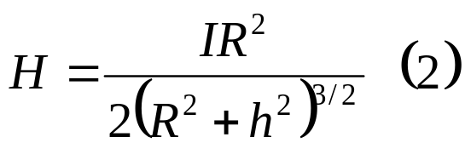
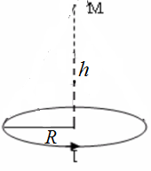
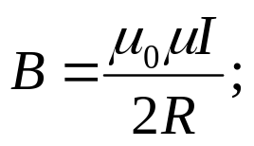
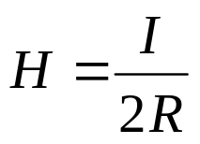
§ 2. Từ trường và vectơ cảm ứng từ
2. Từ trường của dòng điện tròn
Do tính đối xứng của dòng điện tròn các vectơ cảm ứng từ do hai phần tử dòng Idl₁ và Idl₂ gây ra tại M sẽ đối xứng với nhau qua trục của dòng điện, cảm ứng từ do dòng điện gây ra có phương trùng với trục của vòng dây.
* Tại tâm của dòng điện, h = 0:

Slide 15
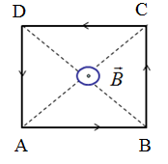
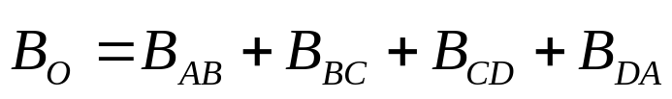
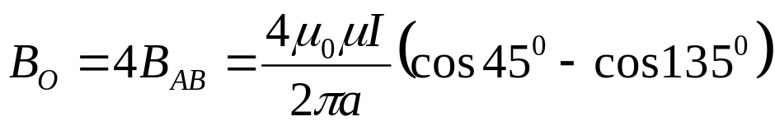
§ 2. Từ trường và vectơ cảm ứng từ
Ví dụ 1: Một dòng điện cường độ I = 1,41A chạy trong một dây dẫn điện uốn thành hình vuông ABCD có cạnh a = 10cm. Xác định vectơ cảm ứng từ tại tâm O của mạch điện đó. Chiều dòng điện ngược chiều kim đồng hồ. Cho .

Slide 16
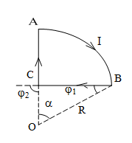

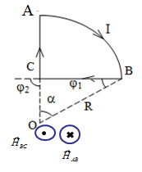
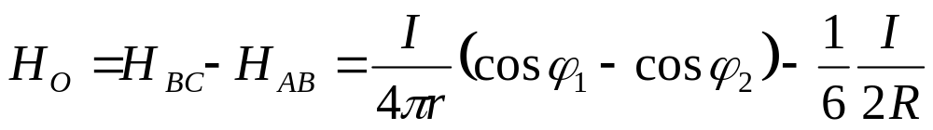
§ 2. Từ trường và vectơ cảm ứng từ
Ví dụ 2:Cho mạch điện như hình vẽ, dòng điện chạy trong mạch là I = 10A, góc ở C vuông. Xác định vectơ cường độ từ trường tại điểm O. Cho biết bán kính R của cung tròn R = 10cm và góc α =60º .
trong đó r là khoảng cách từ điểm O đến BC

Slide 17




§ 2. Từ trường và vectơ cảm ứng từ
Ví dụ 3: Một dây dẫn thẳng dài vô hạn đ­­ược uốn thành một hình vuông góc tại O, có dòng điện không đổi I = 5A chạy qua. Tìm c­­ường độ từ tr­­ường và cảm ứng từ do dòng điện gây ra tại điểm M nằm trên Ox kéo dài, biết M cách O một khoảng 5cm.

Slide 18






Ví dụ 4: Một sợi dây dài vô hạn có cường độ I = 10A chạy qua, được uốn như hình vẽ, trong đó CD là một cung tròn tâm O bán kính R = 20cm, góc α = 60⁰. Tìm cường độ từ trường tại tâm O.

Slide 19

§ 3. Từ thông và định lý O-G đối với từ trường
I. Đường cảm ứng từ: Đường cảm ứng từ là đường cong vạch ra trong từ trường sao cho tiếp tuyến tại mọi điểm của nó trùng với phương của vectơ cảm ứng từ tại điểm ấy, chiều của đường cảm ứng từ là chiều của vectơ cảm ứng từ.
- Các đường cảm ứng từ không cắt nhau.
Các đường cảm ứng từ là những đường cong kín →Từ trường có tính chất xoáy
Qui ước :số đường cảm ứng từ qua một đơn vị diện tích vuông góc với phương của vectơ B có trị số tỷ lệ với độ lớn B tại đó

Slide 20



§ 3. Từ thông và định lý O-G đối với từ trường
II. Từ thông
* Xét diện tích S đặt trong từ trường bất kỳ, ta chia diện tích đó thành những phần tử vô cùng nhỏ dS sao cho có thể coi từ trường qua mỗi phần tử đó là đều.
Từ thông gửi qua diện tích dS là:
⇒Từ thông gửi qua toàn bộ diện tích S:
* Ý nghĩa: từ thông qua diện tích dS ~ số đường cảm ứng từ qua diện tích đó.

Slide 21



§ 3. Từ thông và định lý O-G đối với từ trường
III. Định lý Oxtrogratxki - Gauss đối với từ trường
Từ thông ứng với đường cảm ứng từ đi vào mặt kín nhỏ hơn 0 vì α>90^{0→} cosα<0
Từ thông ứng với đường cảm ứng đi ra khỏi mặt kín lớn hơn 0 vì α<90⁰ → cosα>0
Các đường cảm ứng khép kín ⇒ số đường đi vào mặt kín S bằng số đường ra khỏi mặt kín.
Từ thông toàn phần gửi qua mặt kín bất kỳ luôn luôn bằng không.

Slide 22


§ 4. Định lý Ampe về dòng điện toàn phần
I. Lưu số của vectơ cường độ từ trường
Lưu số của vectơ cường độ từ trường dọc theo một đường cong kín (C) là:

Slide 23






§ 4. Định lý Ampe về dòng điện toàn phần
II. Định lý Ampère về dòng điện toàn phần
Giả sử ta xét từ trường gây bởi một dòng điện thẳng dài vô hạn có cường độ I
Lưu số của véctơ cường độ từ trường dọc theo (C) là:
Nhưng MK = dlcosα ≅ r dφ →
a. Nếu (C) là đường cong bao quanh dòng điện:

Slide 24





§ 4. Định lý Ampe về dòng điện toàn phần
b. Nếu đường cong (C) không bao quanh dòng điện:
- Chia đường cong thành hai phần (1a2) và đoạn (2b1) bằng hai tiếp tuyến O1 và O2 vạch từ dòng điện đến đường cong.

Slide 25




§ 4. Định lý Ampe về dòng điện toàn phần
* Từ trường gây bởi nhiều dòng điện, có cường độ I₁, I₂, I₃,....I_{n} gây ra các từ trường:
⇒ Lưu số của vectơ cường độ từ trường dọc theo một vòng của đường cong kín (C) bất kỳ bằng tổng đại số cường độ của các dòng điện xuyên qua diện tích giới hạn bởi đường cong đó.

Slide 26




§ 4. Định lý Ampe về dòng điện toàn phần
III. Ứng dụng định lý Ampère
a. Cuộn dây hình xuyến
Cho một cuộn dây hình xuyến gồm n vòng, có dòng điện I chạy qua.
R₁ và R₂ là bán kính trong và ngoài của ống dây.
Chọn đường cong C là đường tròn tâm O bán kính R
tại mọi điểm trên đường cong (C) có giá trị như nhau.
Theo định nghĩa
Theo định lý Ampère

Slide 27



§ 4. Định lý Ampe về dòng điện toàn phần
b. Ống dây thẳng dài vô hạn
Ống dây thẳng dài vô hạn có thể xem như một cuộn dây hình xuyến có các bán kính vô cùng lớn.
⇒ cường độ từ trường tại mọi điểm bên trong ống dây thẳng dài vô hạn đều bằng nhau:
và cảm ứng từ:
n₀ là số vòng dây trên một đơn vị dài của ống dây.

Slide 28



§ 5. Tác dụng từ trường lên dòng điện
và hạt điện chuyển động
I. Tác dụng từ trường lên dòng điện
a. Lực Ampère:
Đặt một phần tử dòng điện Idl ở điểm M trong từ trường có cảm ứng từ B thì phần tử dòng điện chịu tác dụng:
Độ lớn: dF = I. dl.B.sinα
Phương: vuông góc với các vectơ
- Chiều xác định theo qui tắc bàn tay trái.

Slide 29








6. Tác dụng từ trường lên dòng điện
và hạt điện chuyển động
§ 5. Tác dụng từ trường lên dòng điện
và hạt điện chuyển động
b. Tương tác giữa hai dòng điện thẳng song song dài vô hạn:
Cho hai dòng điện I₁, I₂ thẳng song song dài vô hạn nằm cách nhau một khoảng d,
I₁ gây ra một từ trường B_{1.}
→ B₁ tác dụng lên một đoạn dây có chiều dài l của dòng điện I₂ một lực:
Dòng I₁ hút dòng I₂,tương tự dòng I₂ hút dòng I₁ một lực F₂₁ :
Nếu hai dòng ngược chiều thì đẩy nhau.

Slide 30


§ 5. Tác dụng từ trường lên dòng điện
và hạt điện chuyển động
II. Công của từ lực
Xét thanh kim loại AB, dài l có thể trượt trên hai dây kim loại song song của một mạch điện.
F = I.l.B
Lực Ampère tác dụng lên thanh l :
Khi thanh l dịch chuyển một đoạn ds =AA’
→ công của lực F :
dA =F.ds=I.l.B.ds= I.B.dS =I.dφ_{m}
⇒
dA= I.dφ_{m}
Nếu thanh AB dịch chuyển một đoạn hữu hạn, từ vị trí (1) đến vị trí (2) thì công của lực Ampère trong quá trình:
.

Slide 31

§ 5. Tác dụng từ trường lên dòng điện
và hạt điện chuyển động
III. Tác dụng từ trường lên hạt điện chuyển động
Lực Lorentz tác dụng lên một hạt điện:

Slide 32



§ 5. Tác dụng từ trường lên dòng điện
và hạt điện chuyển động
* Trường hợp vận tốc của hạt vuông góc với cảm ứng từ:
nên F_{L} đóng vai trò là lực hướng tâm
→ hạt chuyển động tròn đều trong mặt phẳng vuông góc với vectơ cảm ứng từ, có bán kính R.
Chu kỳ:

Slide 33



§ 5. Tác dụng từ trường lên dòng điện
và hạt điện chuyển động
*Trường hợp vận tốc hợp với vectơ cảm ứng từ một góc α:
Có thể phân tích vectơ vận tốc thành hai thành phần:
- Thành phần vuông góc v₂=vsinα , do đó hạt điện chuyển động theo quỹ đạo tròn:
- Thành phần song song v₁= vcosα, do đó hạt chuyển động đều theo phương của cảm ứng từ với vận tốc v₁
→Hạt tham gia đồng thời hai chuyển động, kết quả là quỹ đạo của hạt là đường xoắn ốc, bước của quỹ đạo: h = v₁T

Slide 34

Nguyên lý của tàu đệm từ trường: Trên đường ray của loại tàu này có lắp những vòng dây dẫn điện có thể sinh ra từ trường. ở dưới gầm tàu lắp những thanh từ siêu dẫn, lợi dụng nguyên lý hai thanh từ cùng cực thì đẩy nhau để nâng đoàn tàu lên cách mặt đường ray vài centimét

Slide 35






Ví dụ
Ví dụ 1: Một dòng điện thẳng dài vô hạn cường độ I₁ = 10A đặt
cạnh một khung dây điện uốn thành hình vuông mỗi cạnh dài
l = 40 cm. Cạnh gần nhất của khung dây cách dòng I₁ một khoảng
a = 2cm. Dòng điện I₂ chạy trong khung có cường độ
I₂ = 2,5 A. Tính lực tác dụng của dòng điện thẳng dài vô hạn
lên khung, cho biết chiều dòng điện như hình vẽ. Cho .

Slide 36

Ví dụ 2:Proton và electron đang chuyển động với vận tốc như nhau thì bay vào trong một từ trường đều theo hướng vuông góc với các đường cảm ứng từ. Tìm tỷ số giữa hai bán kính quỹ đạo của hai hạt đó, biết m_{e} = 9,1.10⁻³¹kg, m_{p}= 1,67.10⁻²⁷ kg.
Bán kính quỹ đạo:

Slide 37








Ví dụ
Ví dụ 3: Một electron có năng lượng W = 1000 eV bay vào một điện trường đều có cường độ điện trường E = 800 V/cm theo hướng vuông góc với đường sức điện trường. Hỏi phải đặt một từ trường có phương, chiều và độ lớn cảm ứng từ như thế nào để chuyển động của electron không bị lệch phương? Cho e = 1,6.10⁻¹⁹C, m_{e} = 9,1.10⁻³¹kg.
Để e không bị lệch phương thì
Do đó cảm ứng từ có phương,chiều như hình vẽ
Vận tốc chuyển động của electron:
Độlớn của cảm ứng từ:

Slide 38

Ví dụ
Ví dụ 4: Một êlectron sau khi được gia tốc bởi hiệu điện thế U = 6 kV bay vào trong một từ trường đều dưới một góc α = 30º so với hướng của từ trường và bắt đầu chuyển động theo đường xoắn ốc. Cảm ứng từ B = 2.10⁻² T. Tìm bán kính của đường xoắn ốc và bước của đường xoắn ốc. Cho e = 1,6.10⁻¹⁹C, m_{e} = 9,1.10⁻³¹kg.
vận tốc của e khi bay vào trong từ trường:
Phân tích vectơ vận tốc thành hai thành phần:
- Thành phần vuông góc v₂=vsinα làm hạt điện chuyển động theo quỹ đạo tròn:
Bán kính quỹ đạo:
- Thành phần song song v₁=vcosα làm hạt điện chuyển động thẳng đều theo phương B cảm ứng từ.
Bước của quỹ đạo: h = v₁T= vcosα.T

Slide 39


Ví dụ
Ví dụ 5: Một electron bay vào trong từ trường đều có cảm ứng từ B = 10⁻³ T theo phương vuông góc với đường sức từ trường với vận tốc 4.10⁶ m/s. Tìm gia tốc tiếp tuyến và gia tốc pháp tuyến của electron. Cho e = 1,6.10⁻¹⁹C, m_{e} = 9,1.10⁻³¹kg.
Vì e chuyển động tròn đều nên a_{t} = 0
Bán kính quỹ đạo:
Gia tốc pháp tuyến:

